Slide 1

មជ្ឈមណ្ឌលកូរ៉េ សហ្វវែរ អេច អ ឌី
Korea Software HRD Center
Java Presentation
ឣ្នកប្រឹក្សាយោបល់: បណ្ឌិត​​ គីម​ ថេខ្យុង
ឣ្នកណែនំា: លោក លាង ប៊ុនរ៉ុង
លោក ដារ៉ា ពេញចិត្ត
​​​​​​​​​​​​​ លោក ​លុន​ សុវឌ្ឍនា
www.kshrd.com.kh

Slide 2
ថ្នាក់ កំពង់សោម
ក្រុមទី ២
ប្រធានបទ៖ Control Flow and Array
សមាជិក
លោក ផាត​ សុវឌ្ឍនា
លោក គឹម សំអូន
លោក ហុង ម៉េងហួត
កញ្ញា​ រ៉េន សុធារិន
កញ្ញា ស៊ុន​​ ម៉ាឡែន

Slide 3
មាតិកា
Control Flow Statement
1. If-then/ If-then-Else statement
2. Switch-case Statement
3. For loop
4. Do-while statement
5. Break & Continue keyword
Array
6. One-dimensional array
7. Two-dimensional array

Slide 4
1 Control Flow statement
តើ control flow statement ជាអ្វី?
Control flow statement គ្រប់គ្រងលំដាប់​នៃការ Execute ក្នុង Java program ដែលវា​ផ្អែកលើ
Data value និង​ Conditional logic។
​ នៅក្នុង​ Java programming, Control flow statement មាន​ 3 សំខាន់គឺ៖
Selection statement:​ មានដូចជា​ If, If-Else និង Switch
Loop statement: មានដូចជា​​ While, Do-while និង​ For
Transfer statement: មានដូចជា​ Break, Continue, Return, Try-Catch-Finally និង​​
Assert

Slide 5
1 If-then/ If-then-Else​ Statement
Selection statement ត្រូវបាន​គេប្រើសម្រាប់កំណត់ការ​ execute statement របស់​ program
ដែលយើងចង់ឲ្យ block ឬ statement ត្រូវ execute ឬអត់ ដែលការកំណត់នោះត្រូវការ​យក
selection statement ​ មកធ្វើជាលក្ខខណ្ឌ។​
“If” statement ប្រើសំរាប់ធ្វើការកំណត់លើលក្ខ័ខណ្ឌតែមួយ ប្រសិនបើលក្ខ័ខណ្ឌដែលបាន
កំណត់ពិត នោះ​ statement or block​​​​​​​ ដែលស្ថិតនៅក្នុង “If” statement នោះនឹងត្រូវបាន execute
តែបើមិនពិតគឺ program និង​ execute រំលងចោល statement or block នោះ(ក្នុងករណីដែលមាន
លក្ខ័ខណ្ឌតែមួយ)។

Slide 6
1 If-then/ If-then-Else​ Statement (Cont)
Syntax:
if(expression){
statement;
}
Example:
int a = 99;
if( a >= 99){
System.out.println(“This is a number”);
}

Slide 7
1 If-then/ If-then-else​ Statement (Cont)
“If-then-Else” statement ដូចគ្នាទៅនិង “If” statement ដែរ តែខុសត្រង់ថា “If” statement
សិក្សាបានតែលក្ខ័ខណ្ឌពិតតែមួយ ចំណែក​ “If-Else” statement យើងអាចសិក្សាទៅលើលក្ខ័ខណ្ឌពិត
ផងនិង​មិនពិតផង បើសិនលក្ខ័ខណ្ឌនៅក្នុង “If” ពិត នោះ program នឹង select យក statement នៅ
ក្នុង “If” នោះមកធ្វើការ execute តែបើមិនពិតវិញ​ program និង select យក statement នៅក្នុង
Else​ នោះមកធ្វើការ execute​ វិញម្តង។
Syntax:
if(expression){
statement;
}
else{
statement;
}

Slide 8
2 Switch-case statement
“Switch-case” statement គឺជាការគ្រប់គ្រងទៅលើ flow របស់ program ដែល​វាមាន​
លក្ខណៈស្រដៀងគ្នាទៅនឹង “if-then/ if-then-else” statement ដែរ ប៉ុន្តែ performance របស់វា
មាន​លក្ខណៈលឿនជាង។
Switch វាធ្វើការផ្ទៀងផ្ទាត់តំលៃនៅក្នុង expression ជាមួយនិងតំលៃរបស់ case និមួយៗ បើសិន
ជាតំលៃរបស់​ expression ស្មើគ្នាជាមួយនិងតំលៃរបស់ case ណាមួយនោះ program នឹង execute
statements នៅក្នុង block case នោះរហូតជួប “break” ​ទើបចាកចេញ។

Slide 9
2 Switch-case statement (Cont)
Rule មួយចំនួនសម្រាប់ការប្រើប្រាស់ switch-case:
Statement នៅក្នុង “switch block” អាចត្រូវបានគេ​ label ឲ្យមួយ ឬក៏ច្រើន case ឬមួយក៏
អាចជា default។
Variable ដែលប្រើនៅក្នុង expression អាចជា int, short, byte, char ឬជា
ប្រភេទ enumerated types ឬអាចជា​ String និង Wrapper class មួយចំនួនតូចទៀត។
​ ប្រភេទទិន្នន័យរបស់ case ត្រូវតែដូចទៅនិងប្រភេទទិន្នន័យរបស់ expression។
​ Values ទាំងអស់ត្រូវតែជាចំនួនថេរ មិនមែនជាអញ្ញាតឡើយ ហើយតម្លៃរបស់វានៅក្នុង case
និមួយៗ មិនត្រូវ​អោយដូចគ្នាឡើយ។
ត្រូវតែដាក់ “break” ដើម្បីបញ្ចប់លក្ខខណ្ឌ

Slide 10
3. For Loop statement
Iterative statement ​សំរាប់ execute statements ដែលស្ថិតនៅក្នុង Iterative statement នោះ
ម្តងហើយម្តងទៀត រហូតដល់លក្ខ័ខណ្ឌមិនពិតទើបឈប់ execute។
“For loop” statement គឺត្រូវបានគេប្រើប្រាស់ដើម្បីឲ្យវាអនុវត្ត​ statement ម្ដងហើយម្ដង
ទៀត ដែលវាពិនិត្យលក្ខខណ្ឌមុននឹង program ធ្វើការ​ execute ហើយលក្ខណៈពិសេសរបស់វាគឺ
វាមានចំនុចចាប់ផ្ដើម ចំនុចបញ្ចប់ និងចំនួនជំហាននៃការដើរច្បាស់លាស់។
Syntax:
for( initialization ; termination ; increment){
Statements;
}

Slide 11
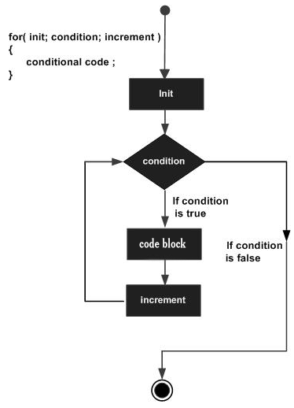
3. For Loop statement (Cont)
Infinite For loop:
Syntax:
for(; ;){
Statement;
}
For each loop:
Syntax:
for(type var: array or collection){
Statement;
}

Slide 12
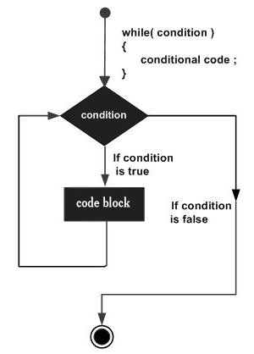
4. Do-While statement
“While loop” គឺជា process មួយដែលអាចអោយ program execute statement ឬក្រុមនៃ
statement បានច្រើនដង នៅពេលដែល boolean expression return តម្លៃ​ true។​ While loop វា
ធ្វើការពិនិត្យលក្ខខណ្ឌសិនមុន​ធ្វើការ​ execute ឬមួយគេហៅថា
Post Testing Loop។
Syntax:
while( expression ){
statements;
}

Slide 13
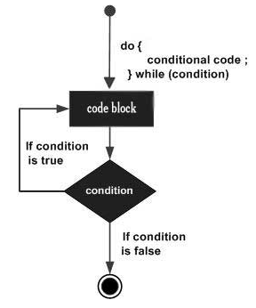
4. Do-While statement (Cont)
“Do-While” loop វាដូចគ្នាទៅនិង while loop ដែរ ក៏ប៉ុន្តែ “Do while” loop វា execute ម្តង
មុនសិនមុនពេលពិនិត្យមើល condition។
Syntax:
do{
statements;
}while( expression );

Slide 14
6. Break and Continue keyword
​”Transfer statements” ក៏ស្ថិតនៅក្នុង control statements ផងដែរដែលគេប្រើប្រាស់វាសម្រាប់
transfer ការ execute ​ពី​ block កំពុង execute ទៅ execute statements នៅកន្លែងផ្សេងវិញ។
​​ “Break” keyword ជាទូទៅគេប្រើវា​សំរាប់បញ្ឈប់ switch ឬ loop ឬ label block នៅពេលដែល
program ចាប់ផ្តើម​ execute​ block របស់ case ឬ loop ឬ label block ដល់ពេល execute ប៉ះចំ
“Break” program នឹងចាកចេញពី switch ឬ loop ឬ label block នោះទៅ execute statements
បន្តបន្ទាប់ទៀត។

Slide 15
6. Break and Continue keyword (Cont)
Break ចែកជាពីរគឺ labelled និង unlabelled​ ដែល៖
unlabelled break បញ្ចប់ដំនើរការ loop ដែលនៅក្នុងបំផុត។
labelled បញ្ចប់ដំនើរការ loop ដែលនៅមុខទីតាំង label ដែលយើងបានដាក់។
Example:
label:{
System.out.println(“Hello”);
if( 2 <= 2)
break label;
System.out.println(“Hello”);
}

Slide 16
6. Break and Continue keyword (Cont)
“Continue” keyword ត្រូវបានគេប្រើសម្រាប់ skip នូវជំហ៊ាន​ loop។​ នៅពេលដែល program
execute ទៅប៉ះ “Continue” នោះ statement ដែលនៅខាងក្រោមវា មិនត្រូវបាន execute
នោះទេ។

Slide 17
6. Array
​ ការប្រកាស Array មួយ យើងត្រូវសរសេរដូចទៅនិងការប្រកាសអញ្ញាតធម្មតា ដោយថែមនូវ
brackets[​ ]។
Syntax:
Type[ ] var; or Type var[ ];
Example: int[] Age; or int Age[];
ដើម្បីអោយ Array អាចយកប្រើប្រាស់បាន យើងត្រូវបង្កើតវាជា object ដោយប្រើ keyword new
ជាមួយ bracket[ ] និងចំនួនលេខ index (0 → (n-1))។
Syntax: var = new Type[ num-of-element ];
Example: Age = new int[2]; Or Int[] Age = new int[2];

Slide 18
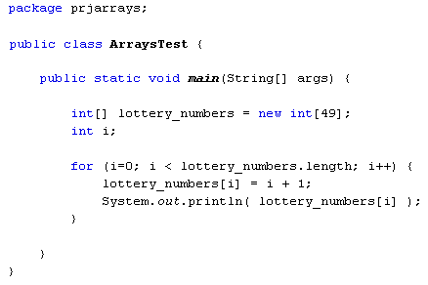
6. Array (Cont)
Example:

Slide 19
6. Array (Cont)
តើអ្វីជាArray ច្រើនវិមាត្រ?
យើងបានដឹងហើយថាarray​ប្រៀបដូចជាកញ្ចប់ខ្ចប់បណ្តុំនៃvariableដែលមានdatatypeដូចគ្នា។
Array ច្រើនវិមាត្រគឺដូចគ្នានឹងarrayមួយវិមាត្រដែរប៉ុន្តែវាត្រូវបានផ្គុំឡើងដោយ rows និង
​​columns ​ច្រើន។
ជាទូទៅគេប្រើប្រាស់​ Array-two dimensional ​ដែលជាប្រភេទ Array ច្រើនវិមាត្រ
យើងអាចប្រើប្រាស់ Array two-dimensional ដើម្បីបង្ហាញទិន្នន័យជាលក្ខណៈTable។

Slide 20
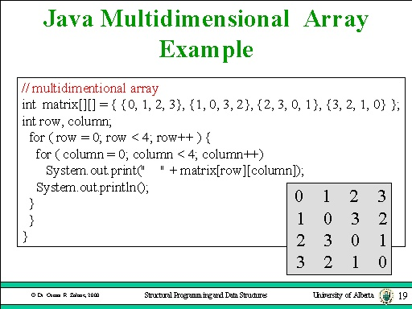
6. Array (Cont)
​ ការប្រកាស Multidimensional Array
int dog[ ][ ] = new int[2][2];

Slide 21
7. ប្រភពឯកសារ
https://docs.oracle.com/javase/tutorial/java/nutsandbolts/flowsummary.html
https://docs.oracle.com/javase/tutorial/java/nutsandbolts/arrays.html
https://docs.oracle.com/javase/tutorial/java/nutsandbolts/if.html
https://www.khmeracademy.org
Book: Java Fundamental

Slide 22
សូមអរគុណ!!!

